Slide 1
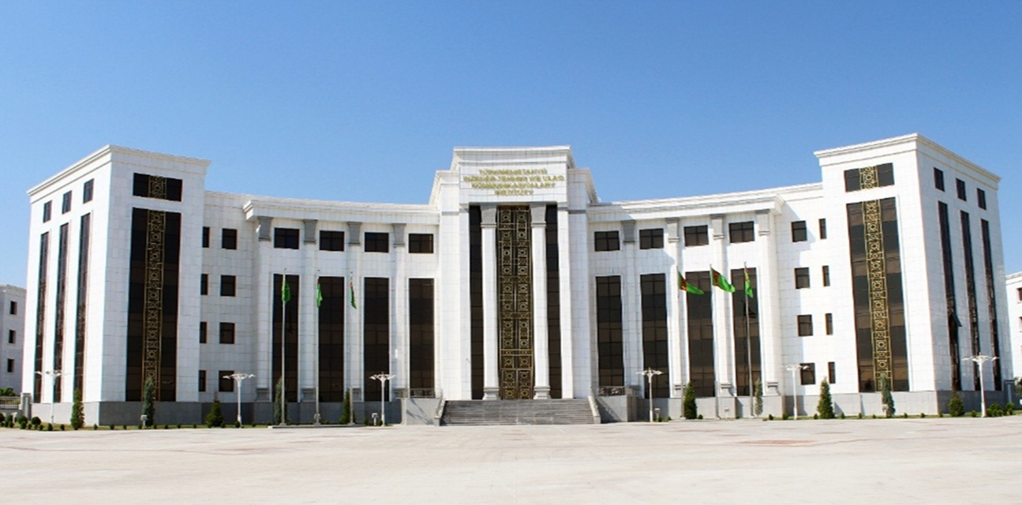
Ulagyň umumy kursy
kitaphana.net

Slide 2
1. Türkmenbaşy şäherinde halkara deňiz pordunuň açylyşy.
2.Geljekki ýyllarymyzyň içinde döredilmeli suw ulaglary.
3.Ýuk daşayjy deňiz ulagy
MEÝILNAMA:
Taýýarlan: Gurbanlyýewa Käkilik. MUweT ”B”

Slide 3
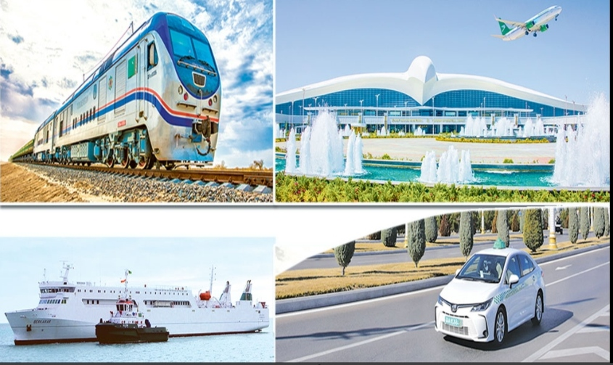
DEŇIZ
ULAGY
Türkmenmetbugat

Slide 4
ULAG
ULGAMY.
Senagat ulagy
Şäher ulagy
Esasy Ýol
1.Demir ýol ulagy 2.Howa ulagy
3.Awtomobil ulagy
4.Deňiz ulagy
5.Turba geçirji ulag

Slide 5
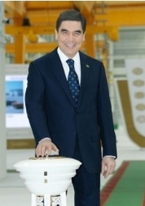
2018-nji ýylyň 2-nji maýynda.Türkmenbaşy şäherinde dabaraly ýagdaýa täze Halkara
Deňiz porty açyldy.Porduň açylyş-dabarasyna Türkmenistanyň Prizidenti Gurbanguly Berdimuhamedow
Gatnaşdy.Täze port 152-gekdara barabar meýdany eýeleýär we parom, ýolagçy we ýük terminallaryny
Öz içine alýar.bir wagta 17/gämä hyzmat etmäge mümkinçiligi gämi duralgalarynyň umumy uzynlygy
1800metre barabardyr.porduň ýylda 300müň yolagça,75müň ýük ulaglaryna hyzmat etmage ,400 müň
Kontennirleri işläp taýýarlamaga mümikinçilgi bar.
Turkmrnportal.com

Slide 6
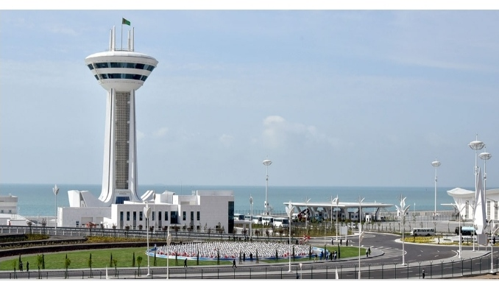
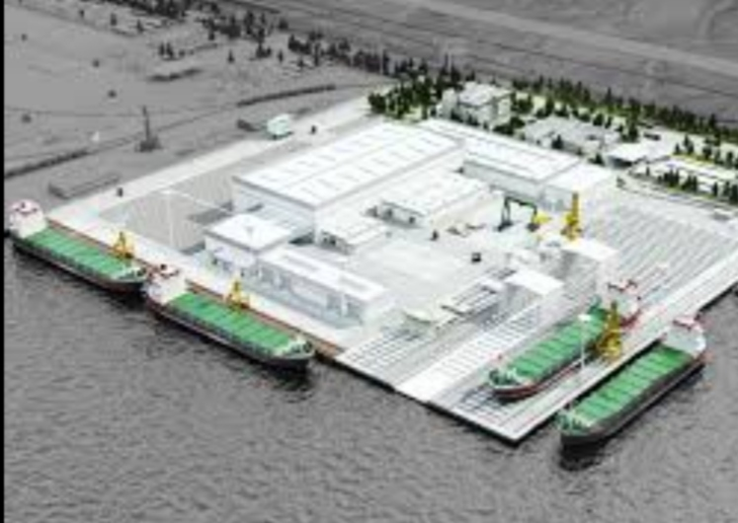
TÜRKMENBAŞY HALKARA
DEŇIZ PORTY.
business.com.tm

Slide 7
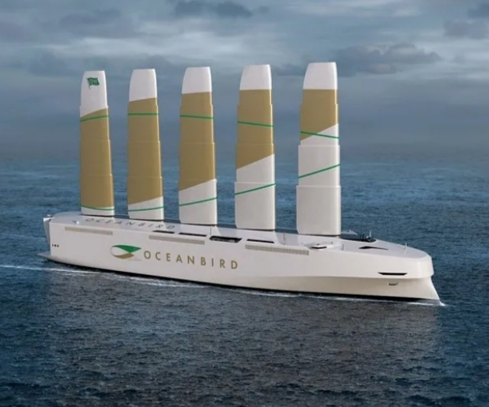

Şwesiýanyň taslama kompanýasy ‘’Oceanbird,,atly ýel bilen işleýan ýük gämisini tanyşdyrdy.
Bu gäminiň beýleki deňiz gämilerinden tapawuylulugy uglerod zyňyldylaryny 90%göterim azaldyp bilmegidir
Bu gämi geljekdäki gämileriň ornuny tutar diýip
Belleýar. Bu gämini dünýä ummanlrryna
2024-nji ýylda çykar.
$$atawatan−turkmenistan.com$$

Slide 8
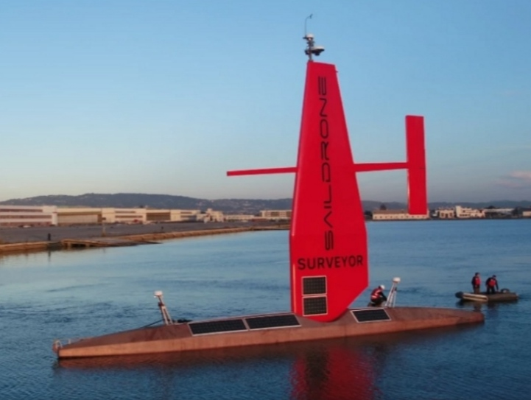
A.B.Ş-nyň Kaliforniýa şäherinde ýerleşýän
“Saildrone”kompaniasy “Surveyor”atly
Dünýadäki iň uly kapitansyz ýelkeni
Gämisini döretdi.Bu ýelkenli gämi
Okeanyň düýbiniň topografiýasyny seljermek
Döredildi.Kapitansyz ýelkenli gäminiň boýy 25
Metre barabar bolup durýar.Bu ýelkenli
Gämi günden hem ýelden energiýa alýar
We ösen enjamlary arkaly deňiziň düýbiniň gurluşyny
öwrenmäge mümkinçilik berýär.
turkmenistanhabar.com

Slide 9
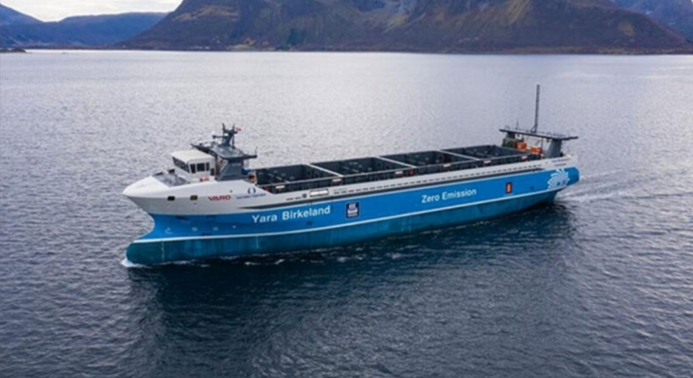
DÜNÝÄDÄKI ILKINJI ADAMSYZ WE
ÄHLI ÝERI ELEKTRIKLI ÝÜK GÄMISI.
delovoyturkmrnistan.com.tm

Slide 10
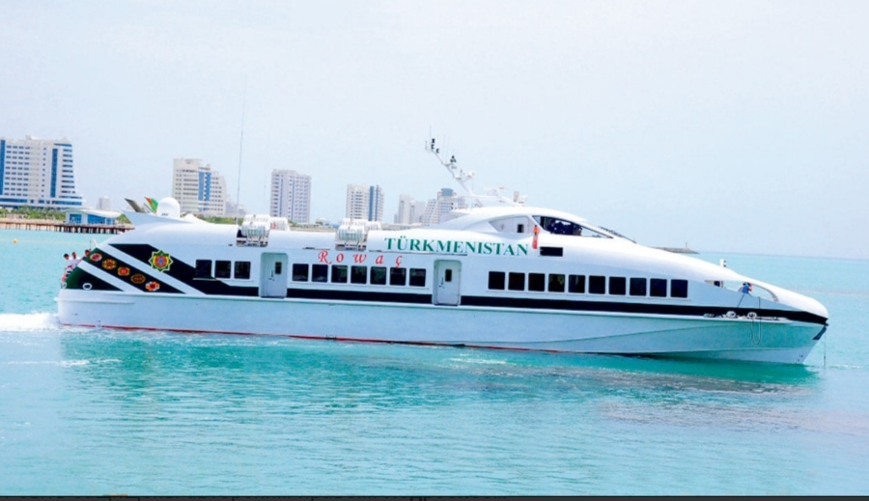
  Suw ulagy-bu görnüşi gatnaw ýollary özleşdirmek üçin az harajat talap etýär.
  Tebigy suw päsgelçiliklerden geçmek arkaly öz amatlylygy bilen tapawutlanýar!
yashlar.gov.tm

Slide 11
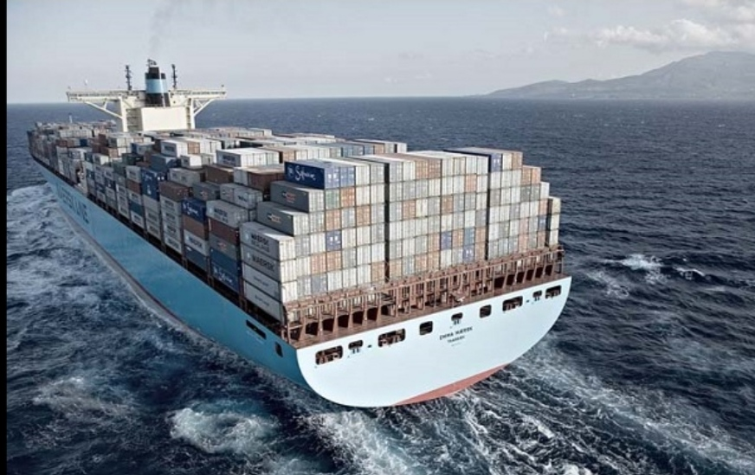
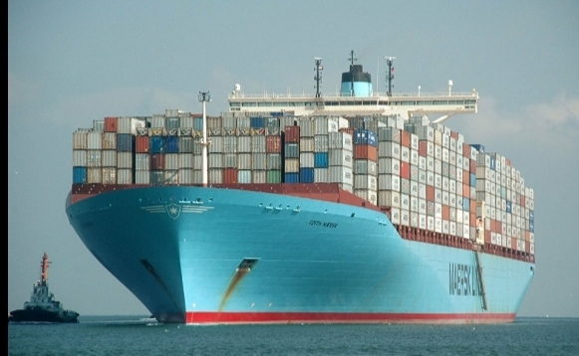
Marinedealnews.com
Ýörite ýük daşaýjy gämiler

Slide 12

Döwlet Baştutanmyz Gurbanguly Berdimuhamedowyň belleýşi ýaly
Ýurdumuzda içerki hem-de dünýä bazaryna harytlaryň çalt we netijeli
Iberilmegine mümkinçilik berýän ýokary guramaçylykly ulag ulgamynyň
Bolmagy bazar ykdysadyýetiniň ösmeginiň,önümçilik-enjamlaýyn
Binýadyň pugtalandyrmagynyň esasy şertleriniň biridir.Mundan
Başga-da,ilatyň ulag hyzmatlaryna bolan islegleri hem artýar
Türkmenmetbugat .gov.tm

Slide 13
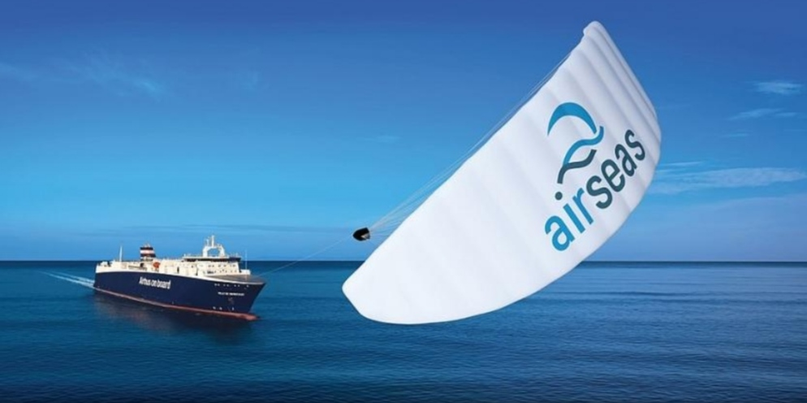
Ýakyn wagytda uglerot zyňyndylaryny azaltmak üçin
Ýük gämilerini deňize çekip biljek äpet batbörekler
Synagdan geçiriler.5000 inedördül metirlik batbörükleriň ilkinjisi
“Ville de Bordeauh” atly 154 metr uzynlykdaky gämä doly
Ulanylmazdan ozal 6-aýlap Atlantik ummanynyň üstünden
Söwdw syýahatyna kömek eder.
Francecultre.fr

Slide 14
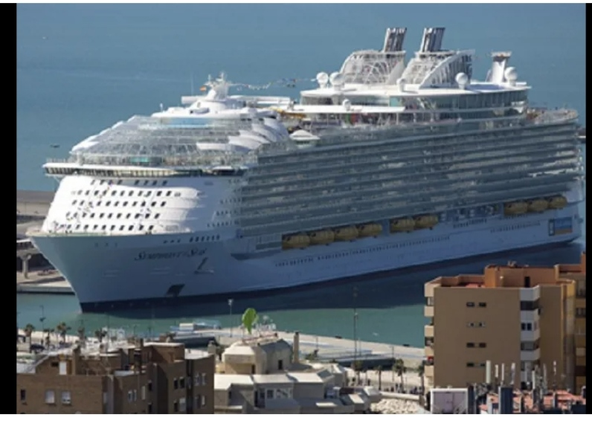
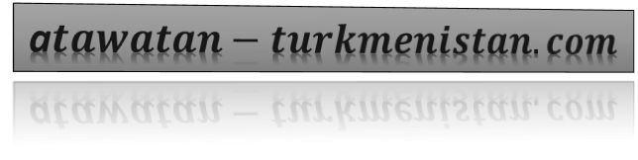
a$tawatan−turkmenistan.com$
Dünýädäki iň uly gämi ‘’Ýelken,, gimidir onuň uzynlygy 200 metr, ini 40 metr, paraşuduň beýikligi 80 metr bolup , onuň içine
7-müňden gowrak awtoulag sygdyryp bolar. Şeýle hem gämini işläp düzenler gäminiň ummanlardan geçip biljekdigni
Belleýär.Bu bolsa häzirki ýük gämilerinden birnäçe hepde uzak dowam edip biler .

Slide 15
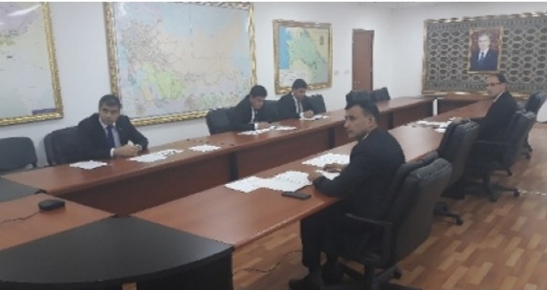
2020-nji ýylyň noýabyrynda
“Türkmendeňizderýaýollary”agentliginiň edara binasynda daşary ýurut kompaniýalary bilen hyzmatdaşlygyň mümkinçiliklerini öwrenmek boýunça wideoaragatnaşyk arkaly duşuşuk geçirdi.
Balkanshipyart.com.tm

Slide 16
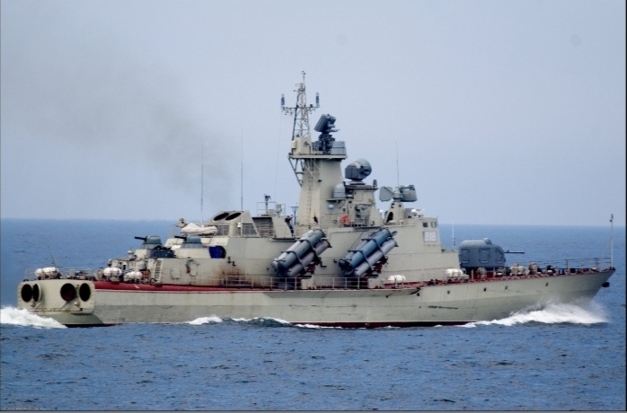
Hormatly Prezidentimiz Gurbanguly Berdimuhamedow ýurdumuzuň harby we hukuk goraýjy
Edaralarynyň üstüne ýüklenen wezipeleriň öran wajypdygny nygtaýar.
Döwletimiz Türkmenistanyň Ýaragly Güçleriniň, maddy-enjamlaýyn binýadyny pugtalandyrmak
Olary iň täze tehnikalar bilen üpjün etmek, harby gullukçylaryň gullugy we ýaşaýyş durmuşy üçin
Oňaýly şertleri döretmk
rt.com

Slide 17
DIŇLÄNIŇIZ
ÜÇIN SAG
BOLUŇ!

